Slide 1
Онлайн магазин одежды
Подготовлено Сафоновой Елизаветой Петровной

Slide 2
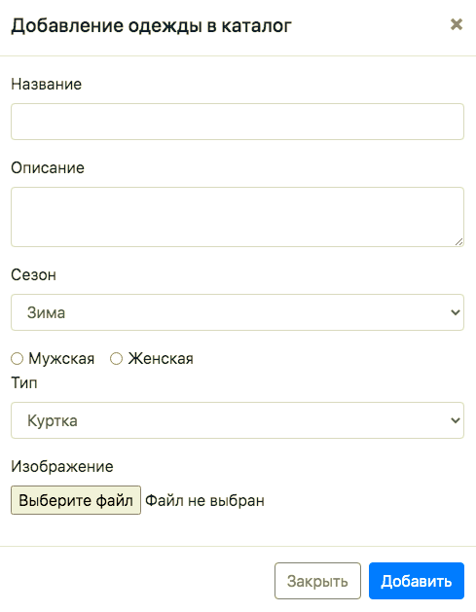
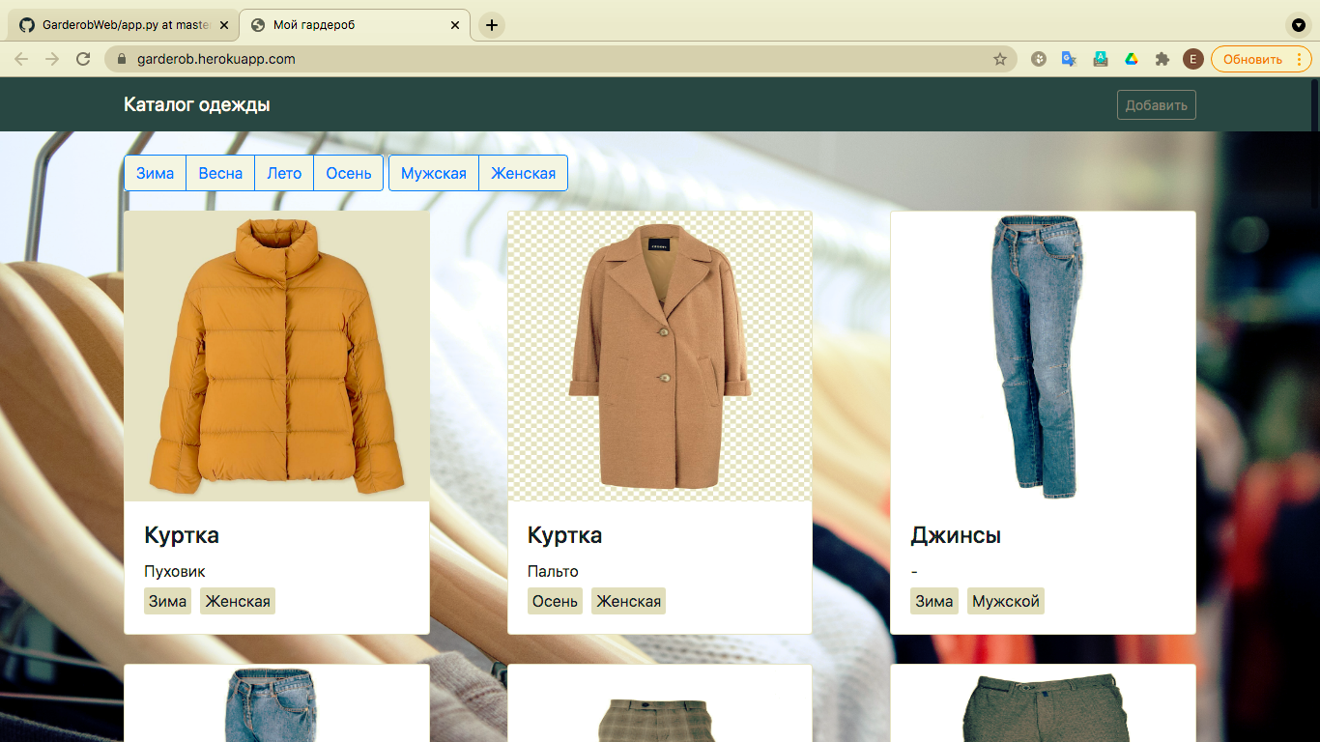
Введение
Цель: познакомиться с web средой разработки
Задачи: развернуть веб-проект на Flask

Slide 3
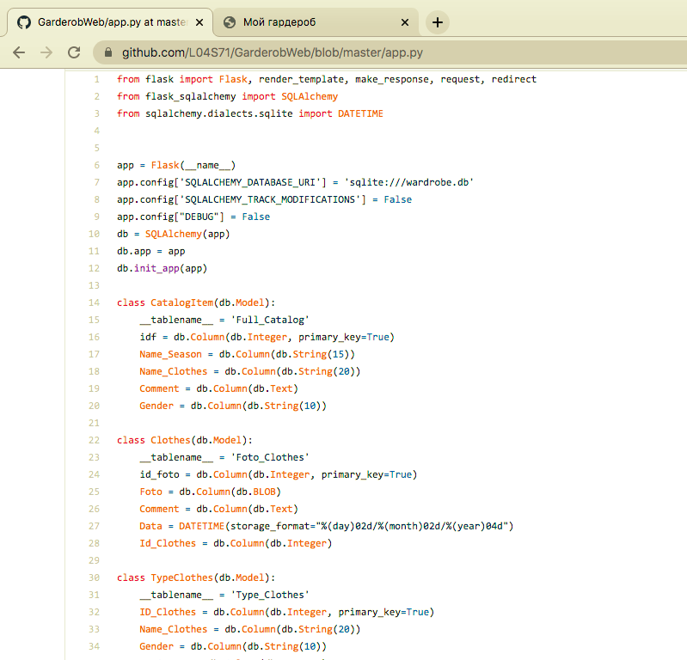
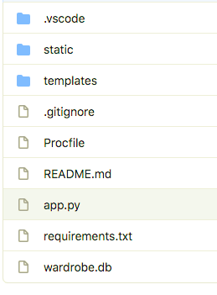
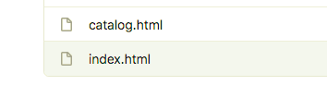
Реализация
Проект реализован в основе своей с помощью структуры классов и функций. Веб-сторона прописана через отдельные html файлы, они включают в себя также файлы дизайнов css, подключенные через bootstrap.
Для развертывания сайта на Heroku применялись средства управления версиями git.

Slide 4
Заключение
Возможные доработки:
Подключение оплаты
Добавление описания к товарам

Slide 5
Ссылки
На сайт
https://garderob.herokuapp.com/
На код
https://github.com/L04S71/GarderobWeb

